Slide 1
UNA VIDA ALTRUISTA
ESCUELA SABÁTICA
IGLESIA ADVENTISTA DEL 7° DÍA

Slide 2
“Si te sientes: Desamparado, enfermo, solo, triste, desolado, hambriento, sin casa, sin dinero;
¡NO ESTÁS SOLO! BIENVENIDO A CASA,
SOMOS TU FAMILIA.

Slide 3
PROPÓSITO
Comprender que dar es mejor que recibir, sin esperar nada a cambio, porque todo lo que se siembra; un día
se cosecha en abundancia.

Slide 4
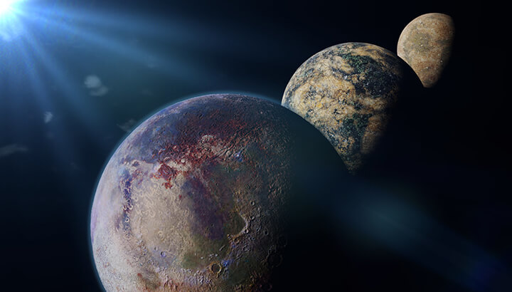
SERVICIO DE ALABANZAS
#368 “Padre Amado”,
#59 “Mirad qué amor”, #64 “Yo canto el poder de Dios”, #420“Nunca desmayes”

Slide 5
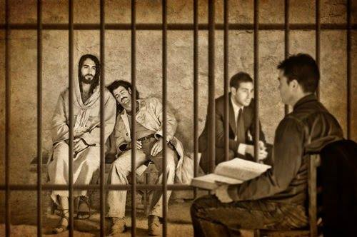
LECTURA BÍBLICA
Mateo 25: 34-36

Slide 6
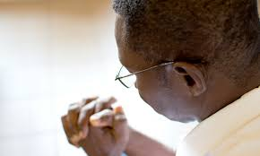
ORACIÓN DE RODILLAS
Orar para que el Espíritu Santo nos siga usando, para el avance del evangelio.
Orar por las visitas.

Slide 7
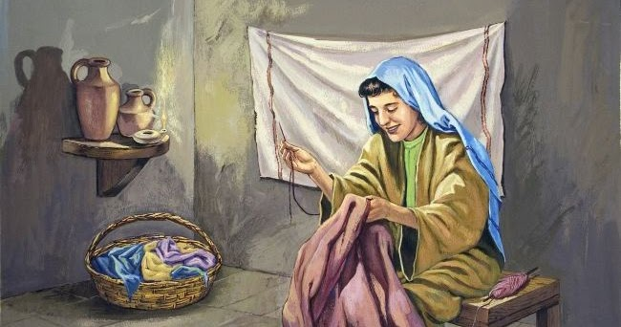
“Entonces en Jope había una discípula llamada Tabita, que si lo declaras, quiere decir Dorcas.
Ésta era llena de buenas obras y de limosnas que hacía”. Hechos 9:36

Slide 8
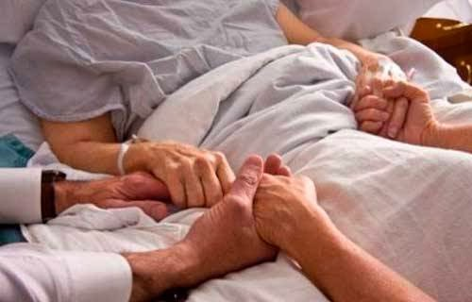
“Hay suficiente qué hacer en este nuestro atareado mundo.
Hay muchos en la gran familia de Dios que necesitan simpatía y ayuda. Si nuestra propia obra no demanda nuestro tiempo, hay enfermos que visitar, pobres que ser animados y ayudados”.—The Health Reformer, junio de 1873. MB 153.2
(El Ministerio de la Bondad)

Slide 9
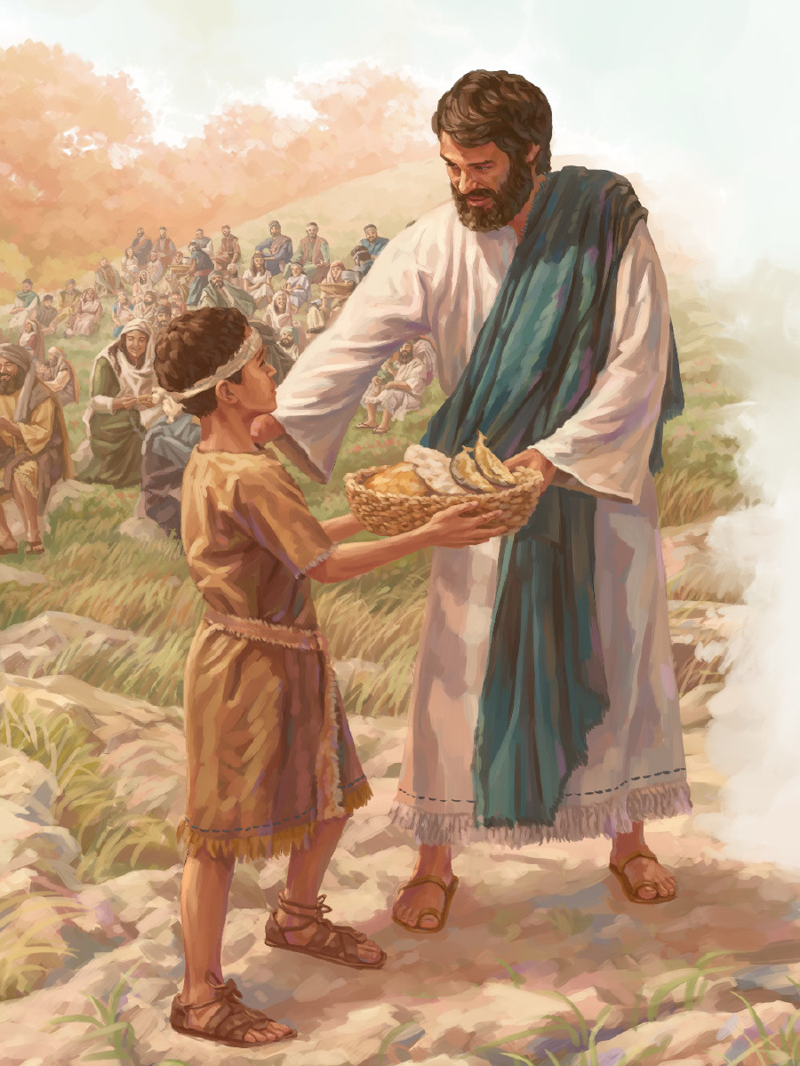

Slide 10
HIMNO DE ALABANZA
# 558 “Ama tus Prójimos”

Slide 11
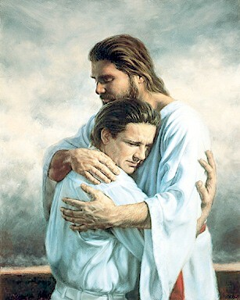
“Las primeras obras de la iglesia se vieron cuando los creyentes buscaron a sus amigos, parientes y conocidos
y, con corazones desbordantes de amor, contaron la historia de lo que Jesús era para ellos”
Special Testimonies, Series A 2a:17.
MB 68.4

Slide 12
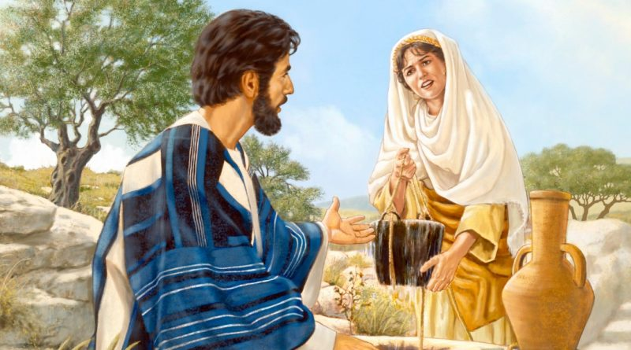

Slide 13
“Entonces el Rey dirá a los de su derecha: Venid, benditos de mi Padre, heredad el reino preparado para vosotros desde la fundación del mundo. Porque tuve hambre, y me disteis de comer; tuve sed, y me disteis de
beber; fui forastero, me recogisteis; estuve desnudo, y me cubristeis; enfermo, y me visitasteis;
en la cárcel, y vinisteis a mí”.

Slide 14
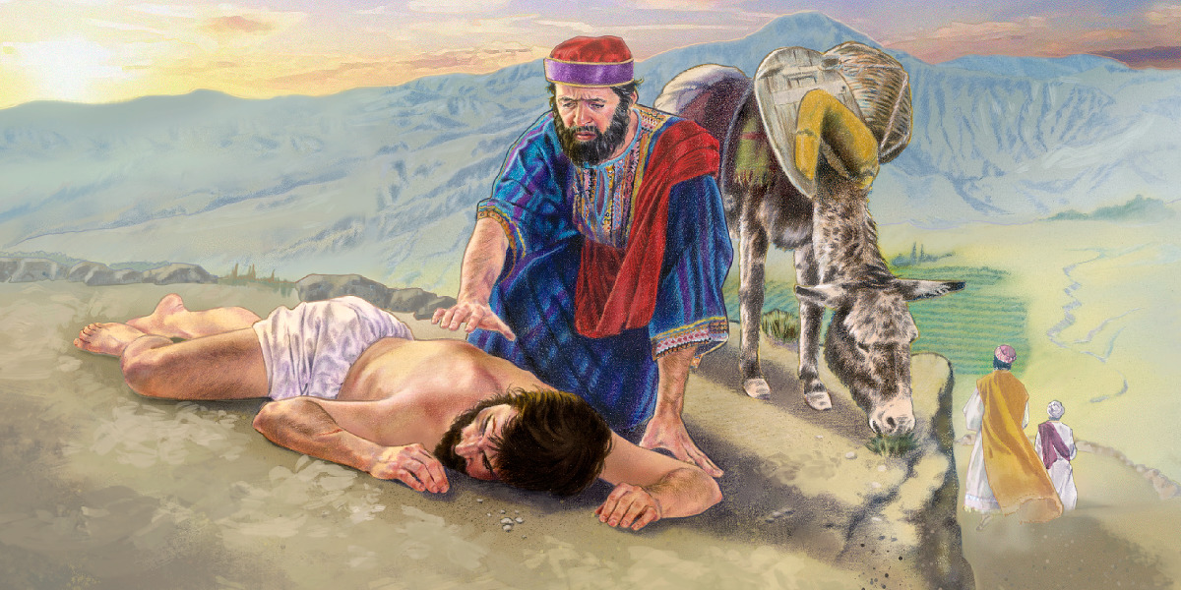
EL BUEN SAMARITANO

Slide 15
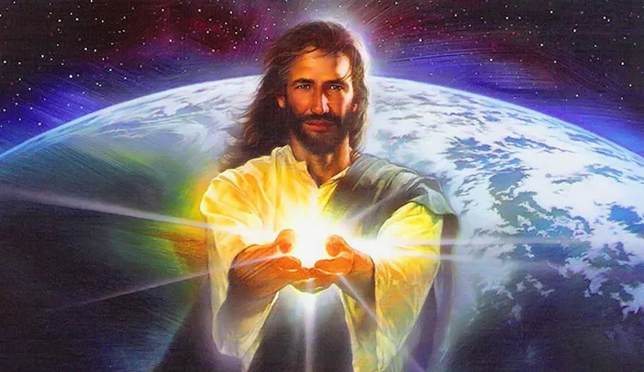
“No es el servicio caprichoso lo que Dios acepta; no son los espasmos emotivos de piedad los que nos hacen hijos de Dios. Él demanda que trabajemos movidos por principios verdaderos, firmes y permanentes.
Si Cristo se forma en lo íntimo, la esperanza de gloria, él se revelará en el carácter, que será semejante a Cristo.
Hemos de representar a Cristo al mundo, como Cristo representó al Padre” MB, p. 43

Slide 16
NUEVO HORIZONTE
EVANGELISMO
¿POR QUÉ SER PUNTUAL?

Slide 17
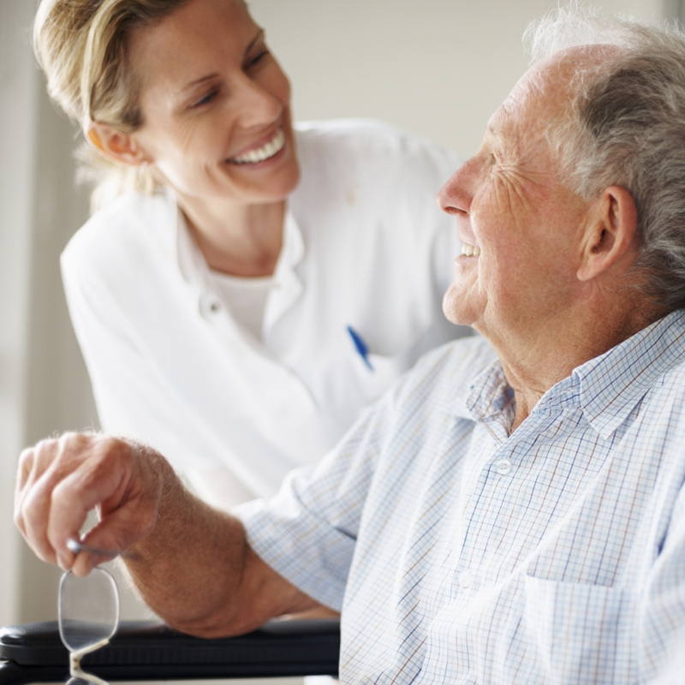
“Debemos mostrar el calor y la cordialidad cristianos, no como si estuviéramos haciendo algo maravilloso,
sino tan sólo lo que esperaríamos que hiciera cualquier cristiano verdadero en nuestro caso, si estuviera colocado en circunstancias similares” MB, p. 43

Slide 18
HIMNO DE ALABANZA
#412 “Todas las promesas”

Slide 19
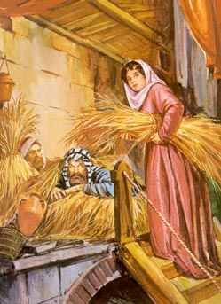
HOSPITALIDAD DE RAHAB

Slide 20
MISIONERO MUNDIAL

Slide 21
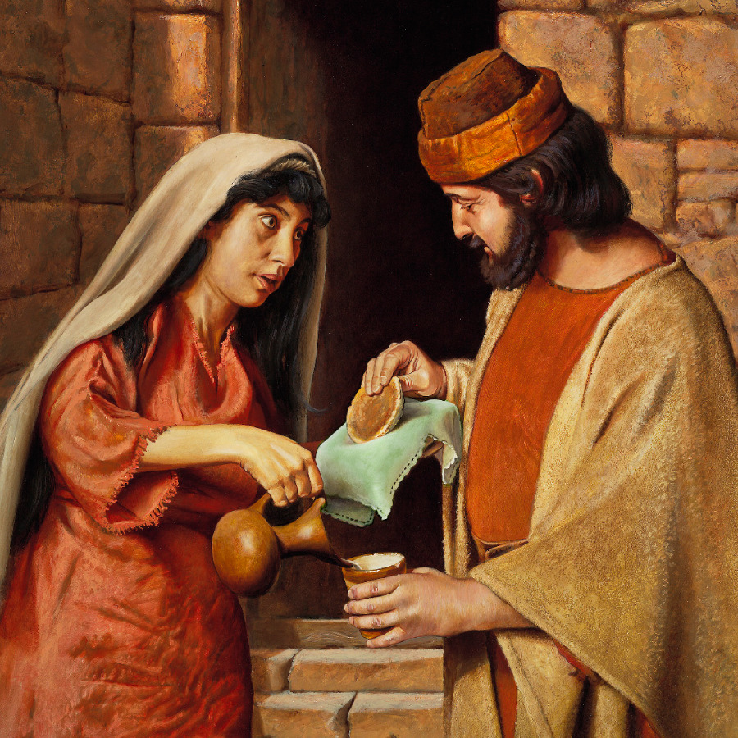
VIUDA DE SAREPTA

Slide 22
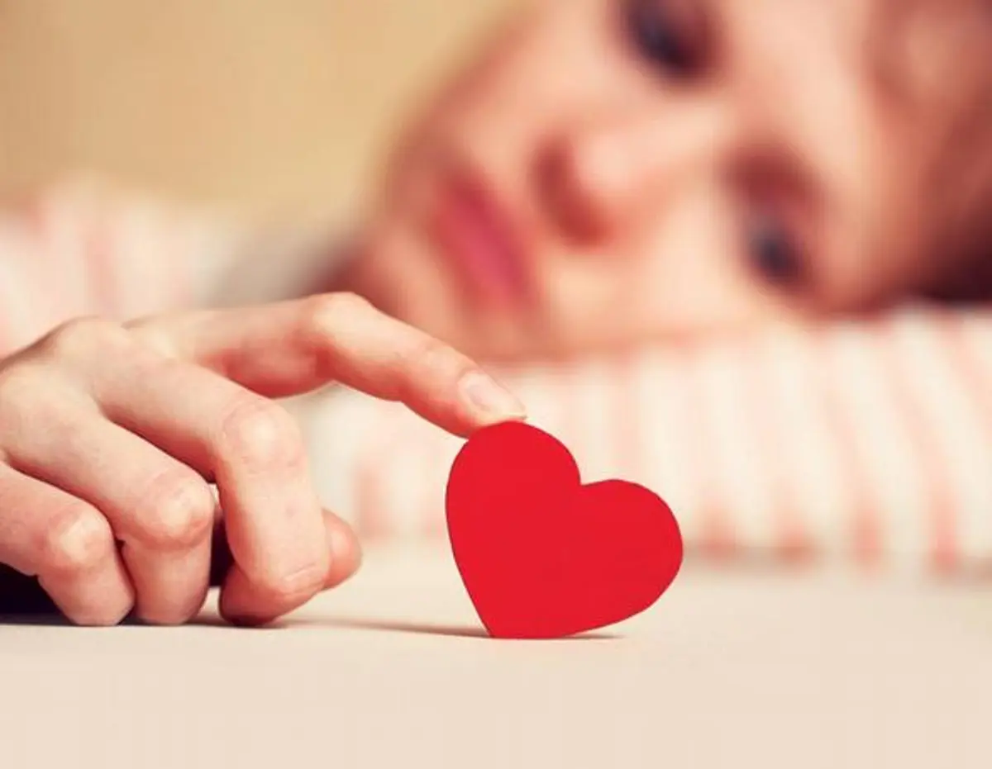
En todo el mundo hay necesidad de pan, pero la mayor necesidad es de amor y paz.

Slide 23
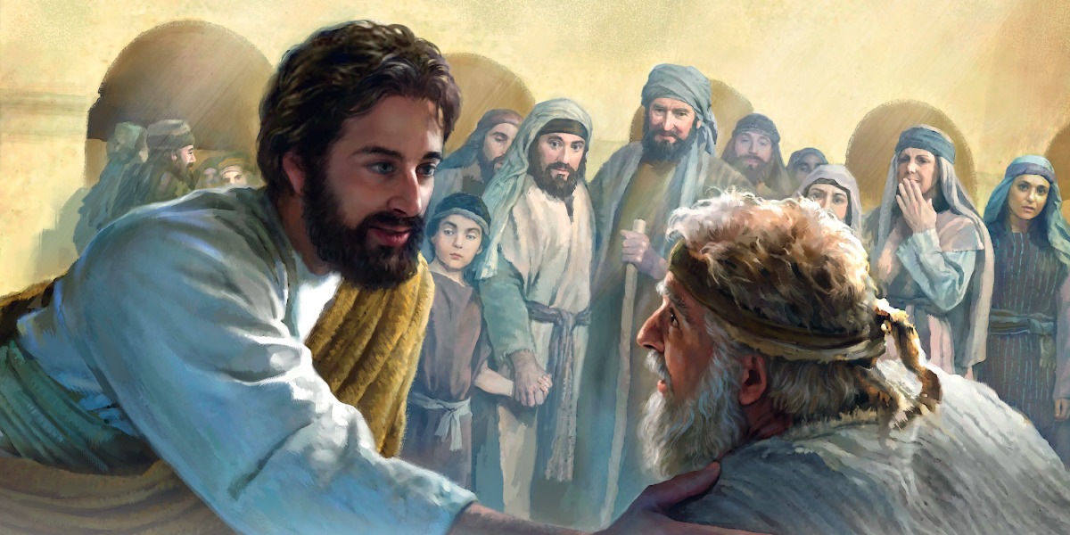
“Es imposible que el corazón en el cual Cristo mora esté desprovisto de amor. Si amamos a Dios porque él nos amó primero, amaremos a todos aquellos por quienes Cristo murió.

Slide 24
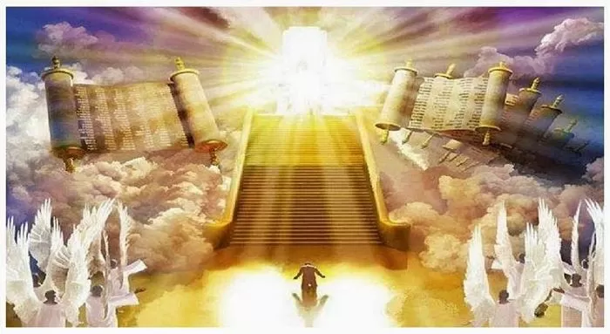
No podemos llegar a estar en contacto con la divinidad sin estar en contacto con la humanidad; porque en Aquel que está sentado sobre el trono del universo, se combinan la divinidad y la humanidad” MB p. 87.2

Slide 25
INFORME SECRETARIAL

Slide 26
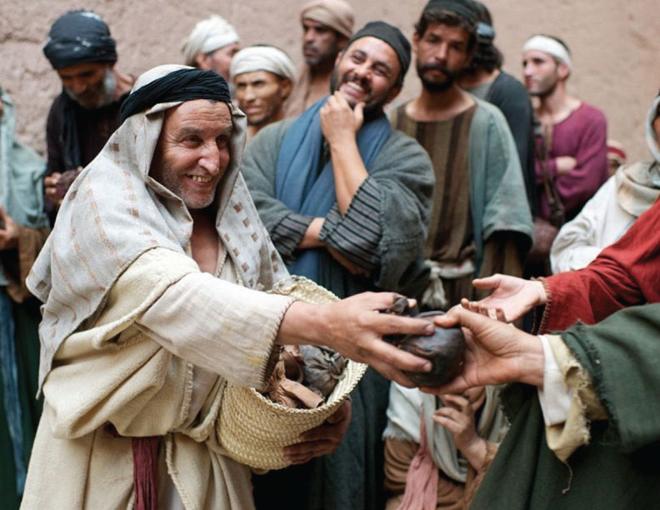
ZAQUEO
Cuando Jesús llegó a mi casa transformó mi vida, decidí devolver todo lo que había robado y ayudar a los
necesitados. Así que cuando Jesús llega a tu vida el primer impulso será ayudar a los demás, pues es un resultado de un encuentro con el Señor.

Slide 27
Recompensados mil veces: “¡Despertad, hermanos y hermanas! No tengáis temor de las buenas obras.
No os canséis de hacer bien, pues cosecharéis a su debido tiempo si no desmayáis. ... Fomentad en vosotros el
amor a la hospitalidad, el amor de ayudar a los que necesitan” MB p. 102.

Slide 28
“Así alumbre vuestra luz delante de los hombres, para que vean vuestras buenas obras, y glorifiquen a vuestro Padre que está en los cielos” Mateo 5: 16.

Slide 29
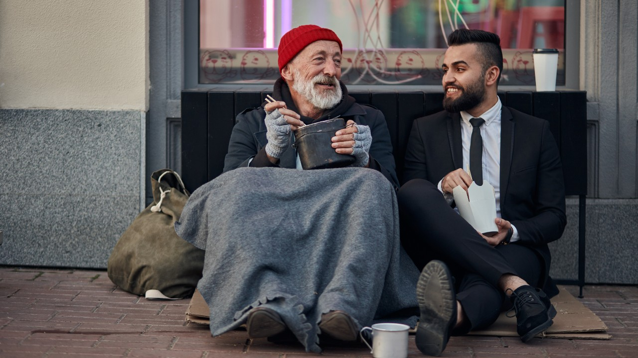
LLAMADO:
Hoy recibes; mañana compartes. Damos, aunque no nos sobre, damos poco, pero con mucho amor, doy
porque amo no porque me digan. Debe ser de generación en generación hasta cuando Cristo Venga.
Todos podemos ser agente de generosidad.
¿Cuántos estamos dispuestos a aceptar esta invitación?

Slide 30
VERSÍCULO PARA MEMORIZAR

Slide 31
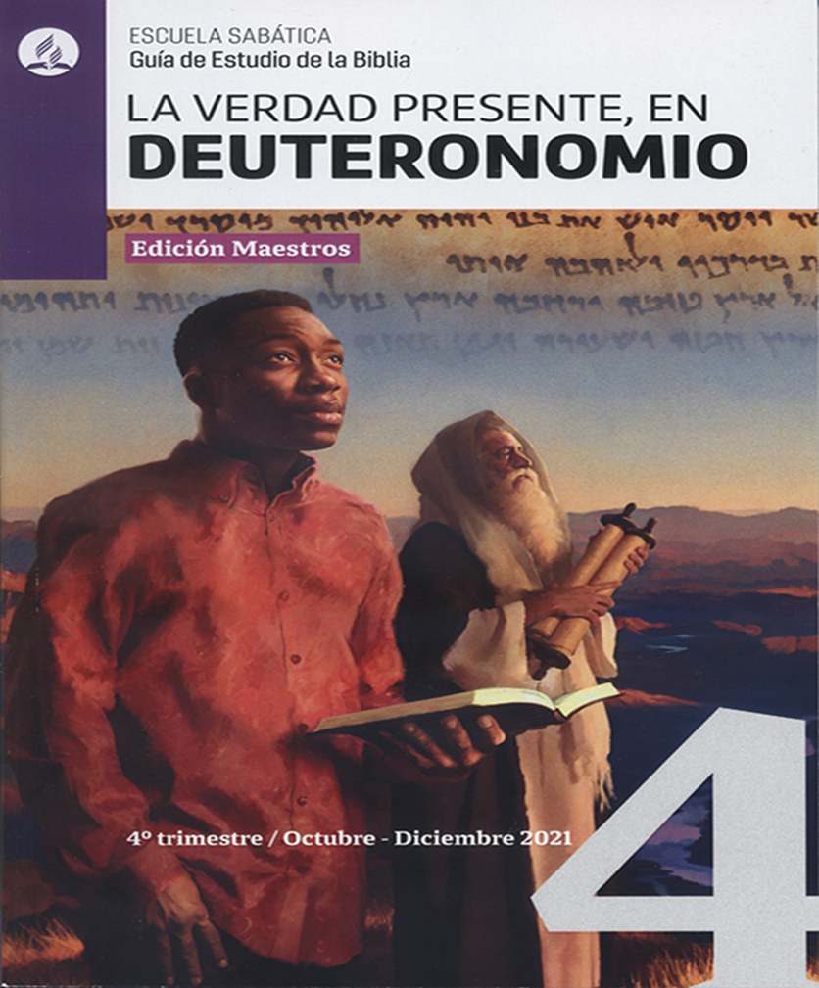
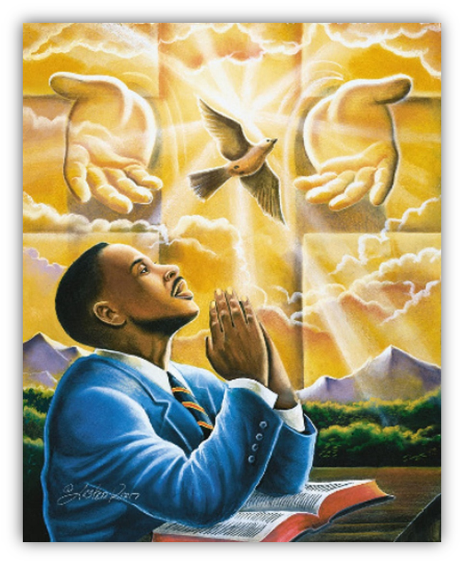
REPASO DE LA LECCIÓN # 4
“AMARÁS AL SEÑOR
TU DIOS”

Slide 32
HIMNO FINAL
# 497 “Manos”

Slide 33
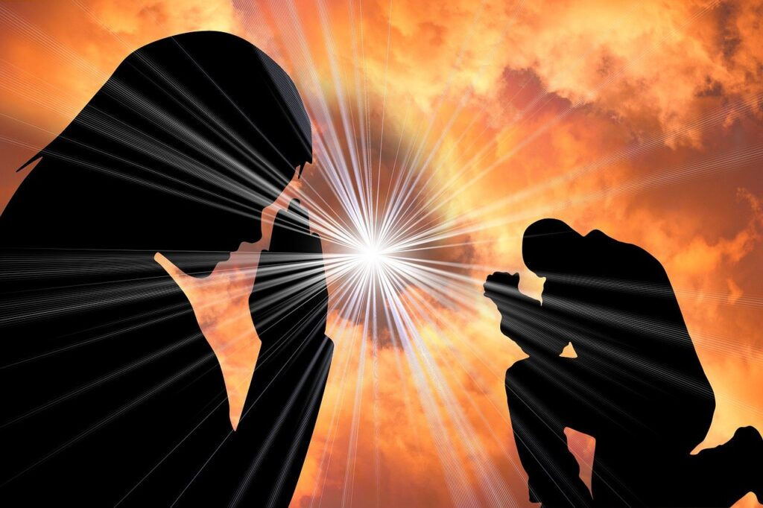
ORACIÓN
FINAL

